Slide 1
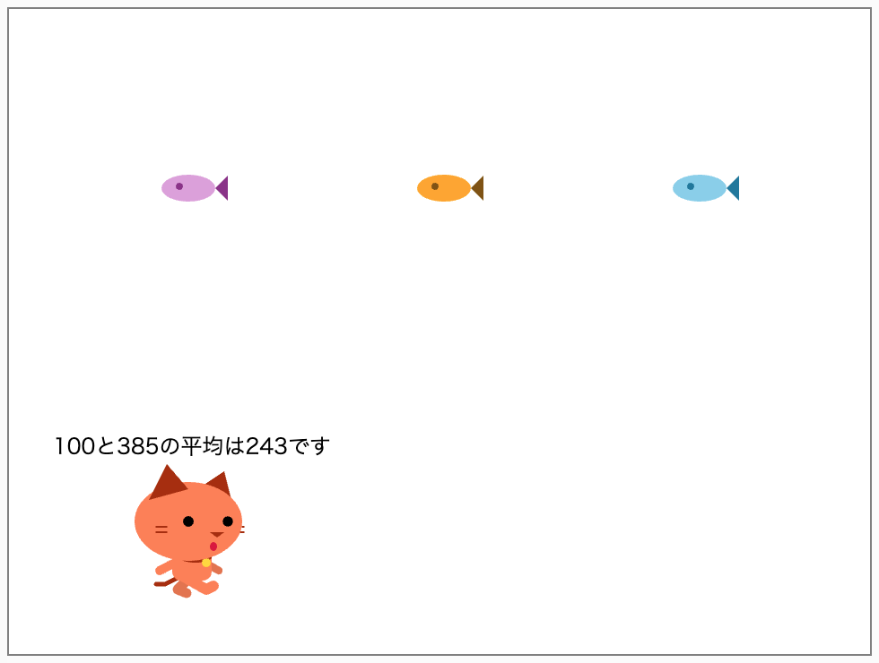
ex05-1
むらさきと青の魚の真ん中に
オレンジの魚を表示させる
真ん中の値（平均値）を
整数で表示する
真ん中の値は
(A + B) ÷ 2 で
計算できるよ

Slide 2
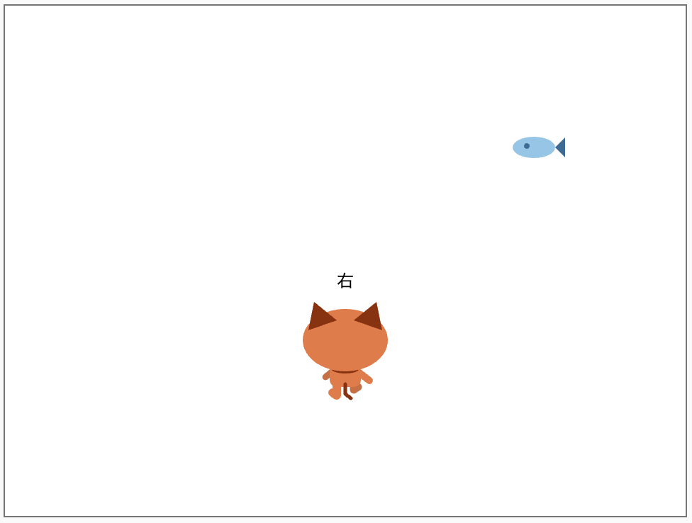
ex06-1
x方向にランダムに
登場させる
右か左かしゃべる

